Slide 1
Составили: старший воспитатель Крапивина К.М. учитель-логопед Сулеменова Татьяна Сергеевна

Slide 2
Одно из важнейших направлений национального проекта «Образование» нацеливает систему на обеспечение доступности и качества образования. В условиях модернизации образования на современном этапе указанная цель не может быть достигнута без опоры на информационно-коммуникационные технологии (ИКТ).

Slide 3
ИКТ в образовании - это совокупность методов, устройств и процессов, используемых для сбора, обработки и передачи информации и использования их в образовательном процессе

Slide 4
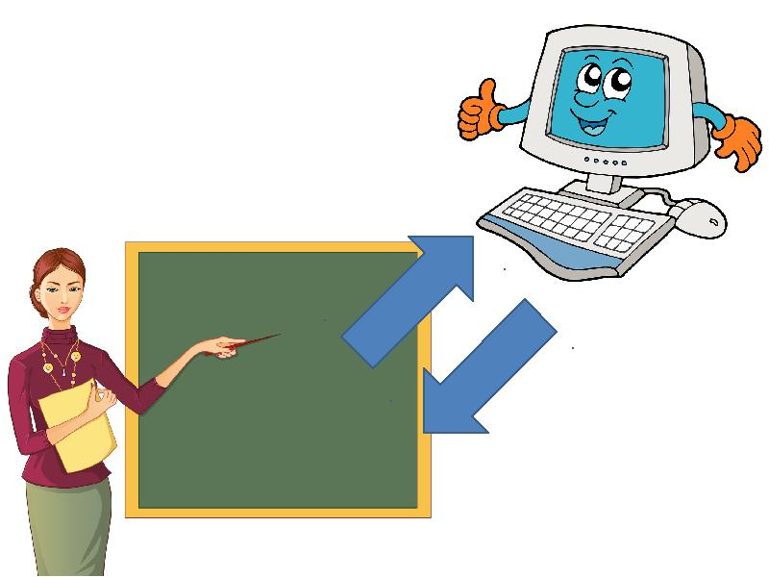
ИКТ являются инструментом повышения качества образовательных услуг и необходимым условием для решения задач формирования общей культуры личности, адаптации личности к жизни в обществе.

Slide 5
Специалисты в области дошкольного образования как., Комарова Т. С., Духанина Л. Н., Веракса Н. Е., Дорофеева Э. М., Алиева Т. И., Белая К. Ю. высказывают свою позицию «за» и «против» в использовании ИКТ в работе с дошкольниками.

Slide 6
Но как бы мы не относились к проблеме, «информатизация общества ставит перед педагогами-дошкольниками задачу стать для ребенка проводником в мир новых технологий, наставником в выборе компьютерных игр и сформировать основы информационной культуры личности ребенка».

Slide 7
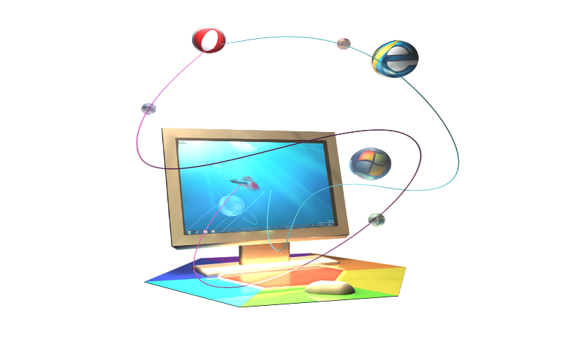
Использование мультимедийных презентаций, игр, тренажеров, виртуальных путешествий, словарей в работе с дошкольниками позволяет образовательный процесс сделать более ярким, эмоциональным, с привлечением большого иллюстративного материала, с использованием звуковых эффектов и видеозаписей, тем самым облегчить процесс запоминания.

Slide 8
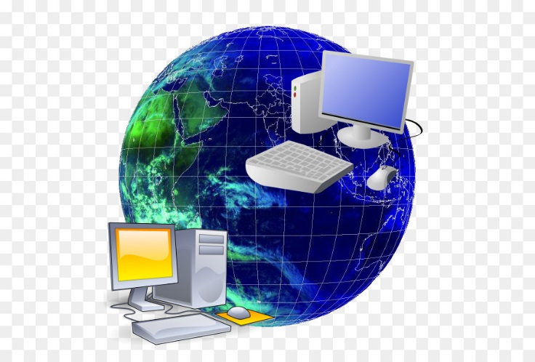
Однако при этом важно не забывать о том, что компьютер должен только дополнять педагога, а не заменять его. Нельзя слишком часто использовать мультимедийные технологии, так как при частом использовании ИКТ у детей теряется особый интерес к таким занятиям.

Slide 9
Важно соблюдать условия для сбережения здоровья ребенка: 1.Материал должен быть подобран с учетом индивидуальных и возрастных особенностей. 2. Детям пяти - семилетнего возраста можно "общаться" с компьютером не более 10-15 минут в день 3 раза в неделю. 3. Регулярно проводить гимнастику для глаз: во время работы необходимо периодически переводить взгляд ребенка с монитора каждые 1, 5-2 мин. на несколько секунд, так же важна и смена деятельности во время занятия.

Slide 10
Спасибо за внимание!

